Slide 1
EVOLUÇÃO – FATO OU TEORIA
Gabriel Broisler
Metodologia Científica em Geociências
São Paulo, 15 de junho de 2020

Slide 2
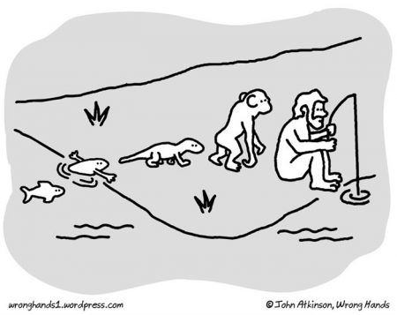
‘A EVOLUÇÃO É UMA TEORIA CIENTÍFICA OU UM FATO CIENTÍFICO?’
O que é uma teoria? E o que é um fato?
Antes de discutir em qual dos dois a evolução se encaixa, precisamos saber diferenciá-los.
Segundo a definição científica formal, uma teoria é uma explicação sobre um fenômeno da natureza que tem o suporte de diversas evidências.
Já um fato pode se referir a uma explicação científica que já foi testada várias e várias vezes que já não faz mais sentido continuar colocando-a à prova.

Slide 3
‘IDEIAS DE FUTUROS PROFESSORES DE BIOLOGIA SOBRE A EVOLUÇÃO BIOLÓGICA DE DARWIN: FATO OU TEORIA?’
O que os futuros professores consideram como ‘evolução biológica’
O que os futuros professores pensam sobre a comprovação da teoria da evolução de Darwin

Slide 4
Mais dados sobre a aceitação da teoria da evolução.

Slide 5
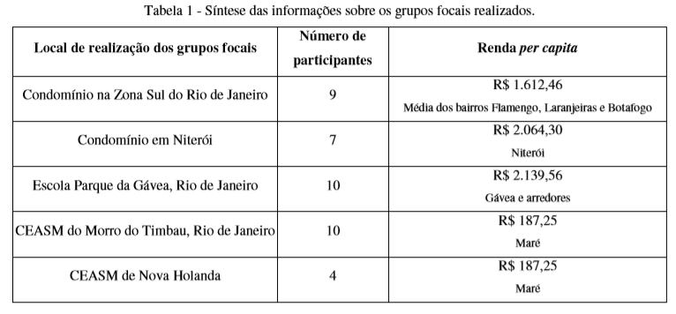
‘O que pensam as crianças sobre a teoria da evolução?’
A pesquisa foi realizada com crianças de diferentes classes sociais do estado do Rio de Janeiro.
Foram realizadas três atividades, a primeira, uma classificação de animais, a segunda uma história-desenho coletiva do surgimento dos animais até os dias de hoje e a terceira era uma carta para as outras crianças, contando a história de seus desenhos.

Slide 6
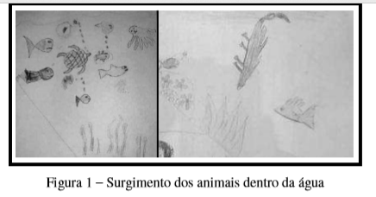
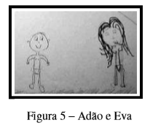
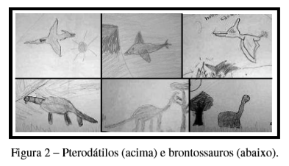
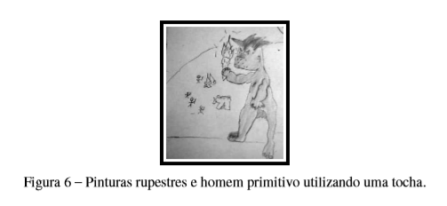
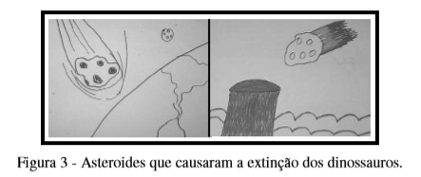
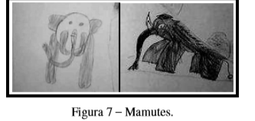
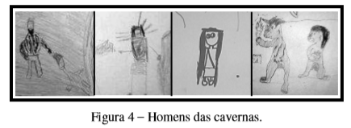
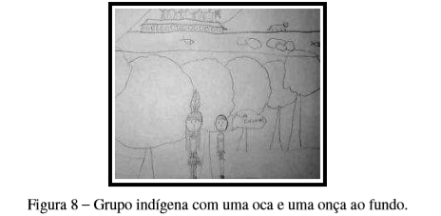
‘O que pensam as crianças sobre a teoria da evolução?’
Dentro das cartas algumas teorias científicas, como o Big-Bang, o meteoro que pode ter causado a extinção dos dinossauros e até a deriva continental, surgiram.
Os desenhos foram organizados em uma espécie de linha do tempo.

Slide 7
Conclusão
Por mais que a evolução já tenha passado por diversas ‘provas’ e superado a todas, ainda continua sendo um tema que não parece cair nas graças da aceitação popular.
Muito disso, parece ser em decorrência de forte influência religiosa, uma vez que muitos que ‘creem’ na evolução ainda acreditam também em uma interferência divina para sua ocorrência. Mas não apenas isso. Alguns fatores como a falta de material para divulgação científica relacionada ao tema também pode dificultar o acesso do grande público à discussão em questão.
Cabe a nós, no papel de educadores, ou futuros educadores, pavimentarmos esse caminho, sempre respeitando o contexto social em que nossos alunos estarão envolvidos, bem como o meio social do ambiente escolar.

Slide 8
Links para os vídeos citados
1) Trecho de episódio da série ‘Family Guy’ que mostra as duas ‘versões’, a Evolução de Darwin e o Criacionismo.
https://www.youtube.com/watch?reload=9&v=xyKkeGDJd5A (Acessado em 15 jun. 2020)
2) Trecho de episódio da série ‘Cosmos’, de Carl Sagan.
https://www.youtube.com/watch?v=ioXDKmhV7Zw (Acessado em 15 jun. 2020)

Slide 9
Referências bibliográficas
‘A EVOLUÇÃO É UMA TEORIA CIENTÍFICA OU UM FATO CIENTÍFICO?’
HENRIQUE, Diógenes. ‘A evolução é uma teoria científica ou um fato científico?’. Disponível em: <https://socientifica.com.br/evolucao-e-uma-teoria-ou-um-fato/>. Acessado em 19 mai. 2020.
‘IDEIAS DE FUTUROS PROFESSORES DE BIOLOGIA SOBRE A EVOLUÇÃO BIOLÓGICA DE DARWIN: FATO OU TEORIA?’. BIDINOTO, Vanessa Minuzi; TOMMASIELLO, Maria Guiomar Carneiro.
DOI: https://doi.org/10.34624/id.v8i4.2992
‘O QUE PENSAM CRIANÇAS BRASILEIRAS SOBRE A TEORIA DA EVOLUÇÃO?’. CARLETTI, Chrystian; MASSARANI, Luísa.
ALEXANDRIA.
Revista de Educação em Ciência e Tecnologia, v.4, n.2, p.205-223, novembro 2011 ISSN 1982-153

